Slide 1

Portafolio de
sistemas y programas
Proyectos, pilotos y herramientas de apoyo
Rodolfo Herrera Hernández
Octubre de 2026
Notes:
Identidad: Logotipo RH360 de software empresarial.png. Contenido basado en archivos del usuario y antecedentes proporcionados. Fecha de corte 22-10-2026.

Slide 2
RH360 SOFTWARE
02
Un portafolio para distintos sectores
Sistemas, módulos independientes y herramientas de apoyo desarrollados alrededor de RH360.
Propiedades
Empresas
CRM, arriendos, ventas, tasaciones y documentos
ERP comercial, OpenCore, COMEX, repuestos, gastronomía, contabilidad y farmacia
Educación
Vida diaria
Academia de Inglés y RH360 Escolar
Mi Día con Susyta, Gasto Casa Susy y Control Uber
Edición de octubre de 2026. Las versiones se agrupan por producto para evitar contar actualizaciones como sistemas distintos.
Notes:
Fuente: Antecedentes proporcionados por el usuario e inventario de archivos RH360 revisado el 22-10-2026.
Edición de octubre de 2026. Las versiones se agrupan por producto para evitar contar actualizaciones como sistemas distintos.

Slide 3

RH360 SOFTWARE
03
RH360 Propiedades
Un punto de entrada para la operación del corredor de propiedades.
Gestión central
Clientes, propiedades y oportunidades en CRM 360
Operaciones
Seguimiento de arriendos, ventas y administración
Herramientas
Once componentes accesibles desde el panel local
Identidad de RH Propiedades incluida en el paquete.
Paquete R3 actualizado internamente a R3.1. Entorno local de pruebas; integración integral pendiente.
Notes:
Fuente: RH360_Propiedades_R3_Windows.zip; documentación/ARQUITECTURA_Y_ALCANCE.md; CORRECCION_R3_1.txt
Paquete R3 actualizado internamente a R3.1. Entorno local de pruebas; integración integral pendiente.

Slide 4
RH360 SOFTWARE
04
CRM 360 y operaciones inmobiliarias
La ficha del cliente y del inmueble organiza el trabajo comercial.
Clientes y leads
Propiedades
Antecedentes, contacto y seguimiento de oportunidades
Ficha, estado comercial y antecedentes del inmueble
Arriendos y ventas
Administración
Contratos, pagos y tareas de la operación
Control de cobros, gastos y relación con propietarios
Componentes del piloto RH360. Las conexiones entre motores requieren validación por versión.
Notes:
Fuente: RH360_Propiedades_R3_Windows.zip; motor/CRM_360; arquitectura local
Componentes del piloto RH360. Las conexiones entre motores requieren validación por versión.

Slide 5
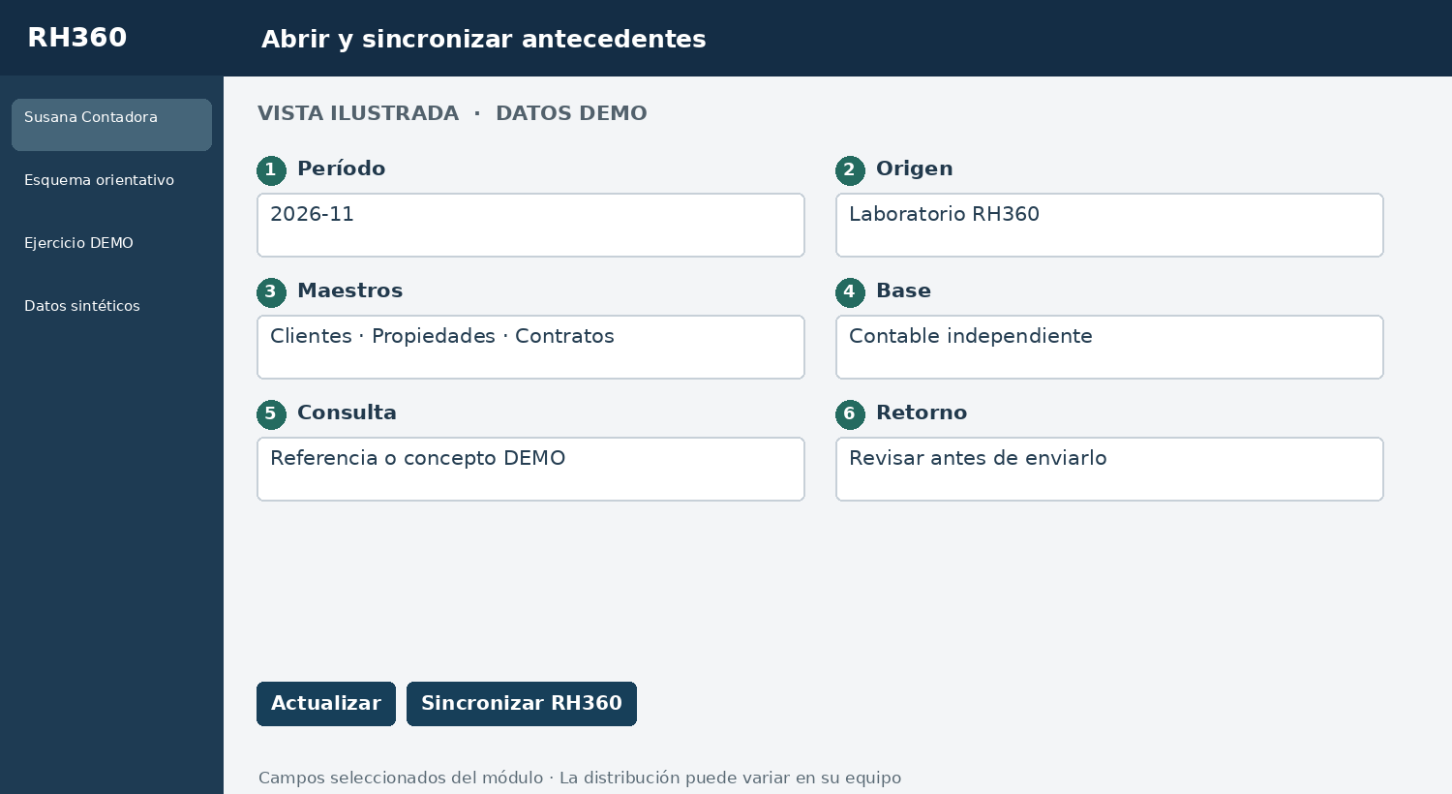
RH360 SOFTWARE
05
Susana Contadora
Apoyo al registro y revisión de movimientos de la operación inmobiliaria.
Movimientos
Ingresos, gastos y referencias de pago
Revisión
Conciliación y seguimiento de registros
Salidas
Reportes y liquidaciones para revisar
Vista ilustrativa de la guía del módulo. Datos DEMO.
Existe versión independiente para Windows y motor en RH360. La guía no acredita integración tributaria ni tasas vigentes.
Notes:
Fuente: Guia_RH360_04_Susana_Contadora.docx; RH_Susana_Contadora_Independiente_R1_Windows.zip
Existe versión independiente para Windows y motor en RH360. La guía no acredita integración tributaria ni tasas vigentes.

Slide 6
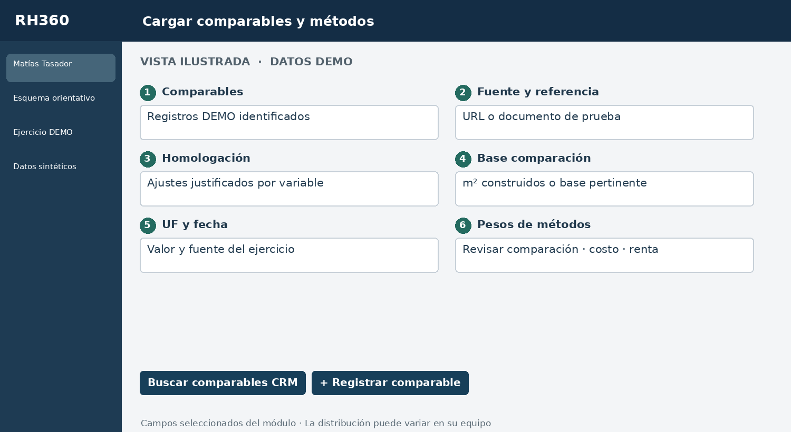
RH360 SOFTWARE
06
Matías Tasador
Preparación de tasaciones con antecedentes y resultados revisables.
Ficha y encargo
Inmueble, finalidad, superficies y antecedentes
Comparables
Referencias y métodos de valoración
Informe
Resultado y documentos para revisión
Vista ilustrativa de la guía del módulo. Datos DEMO.
Versiones independientes y componente RH360. El informe necesita revisión del responsable de la tasación.
Notes:
Fuente: Guia_RH360_05_Matias_Tasador.docx; RH_Matias_Pruebas_Locales_R1_1_Windows.zip
Versiones independientes y componente RH360. El informe necesita revisión del responsable de la tasación.

Slide 7
RH360 SOFTWARE
07
Monitor de mercado
Herramienta de apoyo para ordenar comparables y revisar precios de publicación.
Comparación
Indicadores
Antecedentes de oferta y referencias por sector
Valores en UF y relación UF/m²
Análisis
Apoyo a la revisión de precios de arriendo o venta
Módulo con guías y paquetes de desarrollo. La actualización automática y el retorno al CRM dependen de la versión y de sus conectores.
Notes:
Fuente: Guia_RH360_06_Monitor_de_Mercado.docx; RH715T_Monitor_Mercado_R2.zip; arquitectura de RH360
Módulo con guías y paquetes de desarrollo. La actualización automática y el retorno al CRM dependen de la versión y de sus conectores.

Slide 8
RH360 SOFTWARE
08
Evaluador de clientes
Análisis financiero para apoyar la revisión de postulaciones de arriendo y compradores.
Capacidad de pago
Reglas configurables
Ingresos, gastos esenciales y cuotas mensuales
Carga financiera y arriendo sugerido
Respaldo del análisis
Resultados, motivos y antecedentes revisados
Pilotos de arriendo y compra. Paquete Windows R3.4 localizado. El resultado apoya la decisión del corredor.
Notes:
Fuente: RH360 · Evaluador de Arriendo R1.txt; RH360_Evaluador_R3_4_Windows.zip; motor/CRM_360/EVALUADOR_R2
Pilotos de arriendo y compra. Paquete Windows R3.4 localizado. El resultado apoya la decisión del corredor.

Slide 9
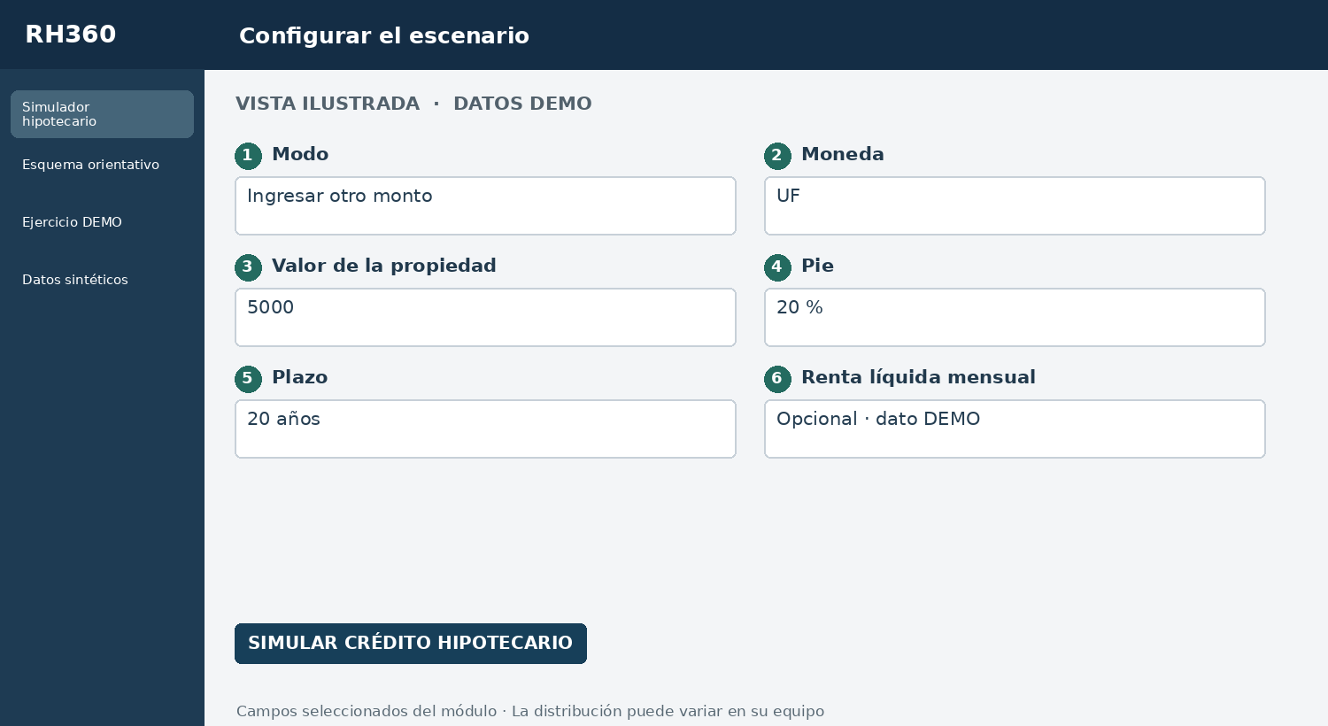
RH360 SOFTWARE
09
Simulador hipotecario
Una primera orientación para conversar sobre precio, pie y financiamiento.
Simulación
Precio en UF, pie, plazo e ingreso
Comparación
Escenarios y parámetros bancarios editables
Oportunidad comercial
Registro de interesados y seguimiento
Vista ilustrativa de la guía del simulador. Datos DEMO.
Simulación referencial. Los parámetros deben revisarse antes de presentar una propuesta; las conexiones externas requieren pruebas.
Notes:
Fuente: Guia_RH360_08_Simulador_Hipotecario.docx; componente hipotecario de RH360
Simulación referencial. Los parámetros deben revisarse antes de presentar una propuesta; las conexiones externas requieren pruebas.

Slide 10
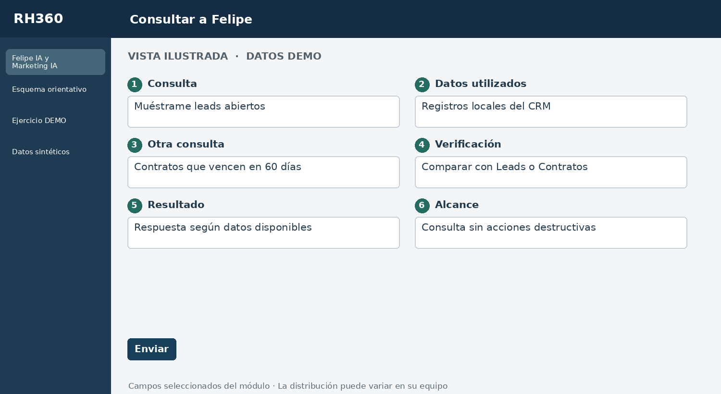
RH360 SOFTWARE
10
Felipe IA y Marketing IA
Asistencia comercial y preparación de contenido para captar oportunidades.
Felipe IA
Apoyo a consultas y preparación de respuestas
Marketing IA
Campañas, contenido y seguimiento comercial
Motor independiente
Paquete de Marketing para Windows
Vista ilustrativa de la guía. Datos de demostración.
WhatsApp, correo y publicaciones automáticas necesitan proveedores configurados y pruebas de entrega.
Notes:
Fuente: Guia_RH360_09_Felipe_IA_y_Marketing_IA.docx; RH360_Marketing_Independiente_R1_Windows.zip
WhatsApp, correo y publicaciones automáticas necesitan proveedores configurados y pruebas de entrega.

Slide 11
RH360 SOFTWARE
11
Web pública y generador documental
Herramientas para mostrar propiedades y preparar documentos de la operación.
Web inmobiliaria
Documentos
Catálogo, presentación de inmuebles y vías de contacto
Órdenes, mandatos, contratos, anexos y actas
Identidad RH
Versiones
Logo, datos corporativos y plantillas de trabajo
Web independiente y generador incorporado en RH360
Publicación, idiomas, exportación PDF y envío dependen de la versión instalada y de sus servicios habilitados.
Notes:
Fuente: RH_Propiedades_Web_Independiente_R1.zip; motor/GENERADOR_DOCUMENTAL_RH; guías 10 y 11 de RH360
Publicación, idiomas, exportación PDF y envío dependen de la versión instalada y de sus servicios habilitados.

Slide 12
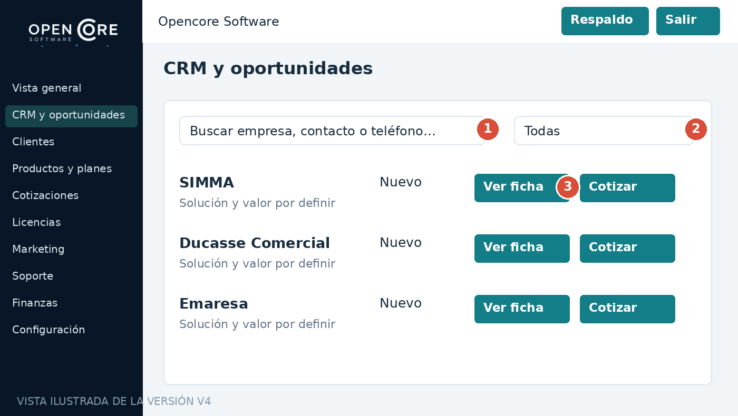
RH360 SOFTWARE
12
ERP y CRM para OpenCore
Piloto de gestión para una empresa que comercializa software.
Comercial
Oportunidades, clientes, cotizaciones y ventas
Operación
Proyectos, licencias, tareas y soporte
Administración
Compras, inventario y finanzas referenciales
Vista ilustrativa de la guía CRM V4. La edición más reciente localizada es V5.
V5 reúne 20 módulos. Datos locales del navegador, sin sincronización entre equipos. Proyecto de piloto para OpenCore.
Notes:
Fuente: Opencore Software · ERP Piloto.txt versión 4; Opencore_ERP_Completo_Piloto_PC_V5.zip; guía CRM V4
V5 reúne 20 módulos. Datos locales del navegador, sin sincronización entre equipos. Proyecto de piloto para OpenCore.

Slide 13
RH360 SOFTWARE
13
RH360 Software · ERP comercial
Piloto para organizar la venta de los propios productos RH360.
Captación
Ventas
Consultas de prueba, campañas y leads
Oportunidades, cotizaciones y suscripciones
Cobranza
Recorrido
Cobros e indicadores del negocio
Campaña, consulta, seguimiento, cotización y pago
Prototipo R1 con datos DEMO. Guardado en el navegador; no recibe consultas de otros dispositivos ni envía mensajes.
Notes:
Fuente: RH360 Software · ERP Comercial.txt; RH360_Software_Piloto_PC_R1.zip
Prototipo R1 con datos DEMO. Guardado en el navegador; no recibe consultas de otros dispositivos ni envía mensajes.

Slide 14

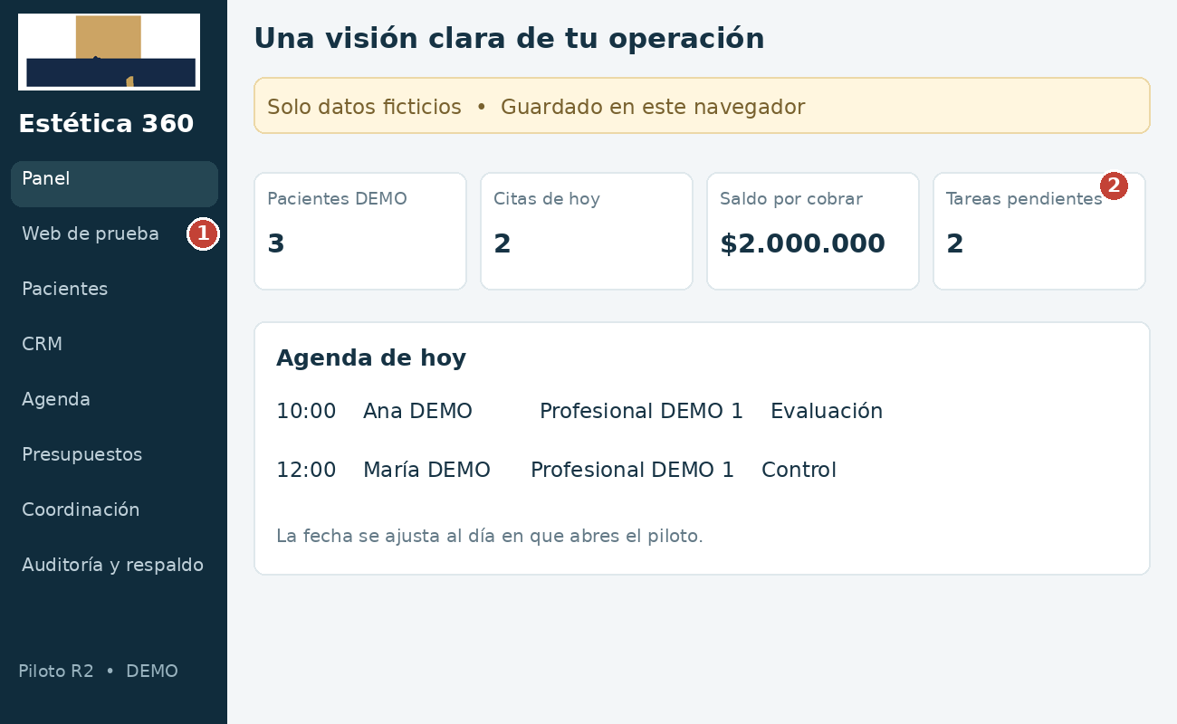
RH360 SOFTWARE
14
Clínica Integrada RH360
Gestión administrativa y comercial para clínicas y centros de estética.
Captación y agenda
Leads, seguimiento y citas
Gestión
Presupuestos y coordinación externa
Marketing R3
Campañas y relación con el CRM
Identidad de Clínica Integrada RH360 · imagen de marca.
Piloto en evaluación: no sustituye ficha clínica ni certificación asistencial. Demostración previa coordinación.
Notes:
Fuente: Estética 360 — Piloto.txt; Estetica360_Alcance_Comercial_V1.md; Estetica360_Piloto_R3_Marketing_Clinica_PC.zip
Existe paquete R3 y especificación comercial. Ficha clínica, permisos y contabilidad completa forman parte del desarrollo pendiente.

Slide 15

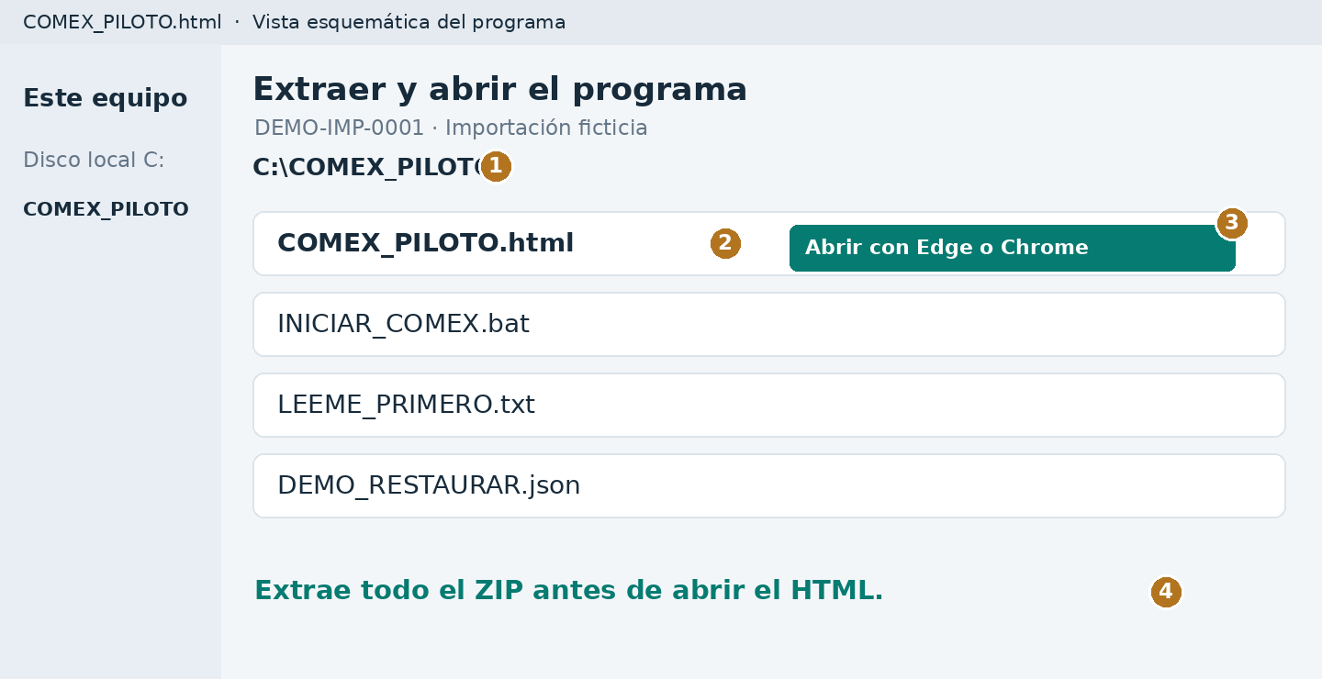
RH360 SOFTWARE
15
COMEX RH360 Chile
Control de una operación de importación y de sus costos.
Operación
Proveedores, productos y seguimiento de etapas
Costos
Presupuesto, costo real parcial y pagos
Documentos
Checklist, respaldos e informe de operación
Identidad COMEX RH360 Chile · imagen de marca.
Paquete local V3 localizado. El piloto web revisado usa costos y tipo de cambio manuales, sin conexión con Aduanas, SICEX o bancos.
Notes:
Fuente: Comex · Piloto de importaciones.txt; COMEX_Chile_Piloto_ERP_Local_V3.zip; guía gráfica COMEX
Paquete local V3 localizado. El piloto web revisado usa costos y tipo de cambio manuales, sin conexión con Aduanas, SICEX o bancos.

Slide 16

RH360 SOFTWARE
16
Academia de Inglés RH360
Estudio guiado de inglés general y aplicado al trabajo.
84 clases
48 generales y 36 técnicas
Especialidades
Informática, ventas y comercio exterior
Práctica
Voz, escritura y diálogos preparados
Identidad gráfica de la Academia incluida en el tutorial.
El progreso se guarda en el navegador. La voz compara palabras reconocidas; el piloto no incluye conversación generativa libre.
Notes:
Fuente: English contigo · Rodolfo.txt versión 6; Tutorial_Usuarios_Academia_Ingles_RH360.docx
El progreso se guarda en el navegador. La voz compara palabras reconocidas; el piloto no incluye conversación generativa libre.

Slide 17
RH360 SOFTWARE
17
RH360 Escolar
Ruta de práctica de inglés desde 1° básico hasta 4° medio.
12 cursos
102 lecciones
48 unidades temáticas en la versión revisada
Más un complemento de práctica
Primeros niveles
Continuidad escolar
Imágenes, sonidos y actividades con unicornio
Comprensión y expresión con dificultad gradual
Contenido original de apoyo, pendiente de revisión pedagógica docente. El material no equivale a cubrir todos los objetivos ministeriales.
Notes:
Fuente: RH360 · Mi primera aventura en inglés.txt versión 6; RH360_Academia_Escolar_PC.zip
Contenido original de apoyo, pendiente de revisión pedagógica docente. El material no equivale a cubrir todos los objetivos ministeriales.

Slide 18

RH360 SOFTWARE
18
Mi Día RH360 con Susyta
Agenda personal con conversación guiada para organizar compromisos.
Agenda
Crear, consultar y cambiar reuniones
Organización
Eliminar con confirmación y reorganizar bloques flexibles
Rutina
Tareas, estudio, pausas y preferencias
Icono del programa Mi Día RH360.
PC 1.4 con Susyta y Android 1.2 localizados. Las nuevas funciones 1.4 corresponden al PC; no existe sincronización automática.
Notes:
Fuente: Mi_Dia_RH360_PC_1_4_Susyta.zip; NOVEDADES_Y_USO_SUSYTA_1_4.txt; Tutorial_Usuarios_Mi_Dia_RH360_PC.docx
PC 1.4 con Susyta y Android 1.2 localizados. Las nuevas funciones 1.4 corresponden al PC; no existe sincronización automática.

Slide 19
RH360 SOFTWARE
19
Gasto Casa Susy
Programa de control del presupuesto y los gastos del hogar.
Uso cotidiano
Presupuesto
Registro y revisión de gastos de la casa
Organización del presupuesto familiar
Acceso previsto
Uso desde PC y celular mediante interfaz web
Sitio del proyecto localizado. El contenido de la publicación no estuvo disponible para verificar funciones e instalación móvil en esta revisión.
Notes:
Fuente: GASTO CASA SUSY.txt, metadatos de proyecto; alcance solicitado en las conversaciones del proyecto
Sitio del proyecto localizado. El contenido de la publicación no estuvo disponible para verificar funciones e instalación móvil en esta revisión.

Slide 20
RH360 SOFTWARE
20
RH y KIKO Control Uber
Herramientas para ordenar ingresos y gastos de la actividad de conducción.
Control financiero
Resumen
Ingresos, gastos, comisión y retenciones
Revisión por día, mes y año
Entregas
Soporte de uso
Paquetes Windows y aplicaciones Android
Tutorial, reportes e impresión
Se localizaron versiones R3 y proyecto comercial 3.0. Activación, licencias y comportamiento deben comprobarse en cada entrega.
Notes:
Fuente: RH_KIKO_3_0_Proyecto_Comercial.zip; RH_KIKO_R3_Correcciones_PC_Android.zip; RH_y_KIKO_Control_Uber_R2_Impresion_Windows_Android.zip; antecedentes del proyecto
Se localizaron versiones R3 y proyecto comercial 3.0. Activación, licencias y comportamiento deben comprobarse en cada entrega.

Slide 21
RH360 SOFTWARE
21
Calculadora tributaria RH
Cálculos de apoyo para honorarios, retenciones e IVA.
Simulación
Trabajo por cliente
Montos líquidos, brutos y porcentajes configurados
Preparación y revisión de cálculos
Nueva consulta
Limpieza de campos para otra simulación
Paquete HTML para PC localizado y abierto como fuente. Los porcentajes requieren revisión; el programa no declara ni paga formularios ante el SII.
Notes:
Fuente: RH_Calculadora_Tributaria_PC.zip; RH_Calculadora_Tributaria/INICIAR.html
Paquete HTML para PC localizado y abierto como fuente. Los porcentajes requieren revisión; el programa no declara ni paga formularios ante el SII.

Slide 22
RH360 SOFTWARE
22
Inventario y control de ventas
Base de un programa para el comercio y minimarket.
Inventario
Revisión realizada
Productos, entradas, salidas y control de existencias
Informe de modificaciones y prioridades
Evolución comercial
Ventas, pagos, devoluciones y reportes por implementar o validar
Archivo inventario-minimarket revisado. El informe exige corregir persistencia y recuperación antes de comercializar con datos reales.
Notes:
Fuente: inventario-minimarket (3).html; Informe_Modificaciones_Inventario_RH360.docx
Archivo inventario-minimarket revisado. El informe exige corregir persistencia y recuperación antes de comercializar con datos reales.

Slide 23

RH360 SOFTWARE
23
RH360 Repuestos
Piloto de logística para distribuidores, importadores y negocios de repuestos.
Inventario y reposición
Clasificación ABC, pronóstico Croston y sugerencias de compra.
Costeo de importaciones
FOB, flete, seguro y costo por repuesto puesto en bodega.
Catálogo y compatibilidad
Códigos OEM, equivalencias, vehículos y fotografías.
Identidad incluida en el piloto RH360 Repuestos.
Piloto HTML con datos de ejemplo y guardado en este navegador. Costos referenciales con ingreso manual; sin conexión con Aduanas.
Notes:
Fuente: RH360 Repuestos.html adjuntado por el usuario, revisado el 23-10-2026. Módulos: Panel, Inventario, Importación y Catálogo. Código localStorage KEY rh360-piloto-v1; análisis Croston SBA, ABC, stock de seguridad y reglas de reposición. Importación calcula escenarios manuales. Esta revisión de código no acredita ejecución del programa ni validación aduanera o tributaria. No se incorporó ni modificó el software, se añadió al portafolio.

Slide 24
RH360 SOFTWARE
24
RH360 Cafetería
Piloto de punto de venta para cafeterías, mostrador y atención en mesas.
Carta editable
Ventas y comandas
Productos, precios, fotografías y recetas
Mostrador, para llevar y 8 mesas. Preparación en barra o cocina
Control diario
Respaldo
Inventario por recetas, caja, propinas y exportación CSV
Exportación y restauración JSON de las pruebas
Piloto PC 1.1. Datos locales del navegador. Cobros simulados, sin pagos reales, boletas SII ni permisos por usuario.
Notes:
Fuente del usuario: RH360_Cafeteria_PC.zip / LEEME_PRIMERO.txt; RH360_Cafeteria.html. Se describe el alcance documentado del piloto. No representa un sistema de producción ni una prueba de pagos reales.

Slide 25
RH360 SOFTWARE
25
RH360 Restaurante
Piloto para organizar mesas, comandas y control de caja de un restaurante.
Servicio en mesas
Carta y cocina
12 mesas, garzones, comensales y cambio de mesa por comanda
15 productos de ejemplo, carta editable con fotos, recetas e inventario
Cobros simulados
Reservas y respaldo
Pagos parciales, propinas, precuenta imprimible e informes de caja
Reservas manuales, CSV y respaldo/restauración JSON
Piloto PC 1.0. Sin pagos reales, boletas SII ni permisos por usuario. Las reservas no bloquean mesas ni envían mensajes.
Notes:
Fuente del usuario: RH360_Restaurante_PC.zip / LEEME_PRIMERO.txt; RH360_Restaurante.html. Se describe el alcance documentado del piloto. No representa un sistema de producción ni una prueba de pagos reales.

Slide 26
RH360 SOFTWARE
26
RH360 Contabilidad
Piloto para registrar operaciones y consultar reportes internos en pesos chilenos.
Libro diario
Cuentas pendientes
Asientos de debe y haber con validación de totales iguales
Cuentas por cobrar y pagar. Registro de cobros y pagos contra Banco
Reportes internos
Respaldo y exportación
Balance de comprobación, estado de resultados e impresión
Libro diario CSV y respaldo/restauración JSON
Piloto 1.0. Datos locales del navegador. Sin conexión al SII ni gestión multiusuario. Reportes sujetos a revisión contable.
Notes:
Fuente: piloto RH360 Contabilidad 1.0, proyecto appgprj_6add6944ff6c8191a6e3f407d24b190e, dist/index.html. Reportes internos; no conectado al SII.

Slide 27
RH360 SOFTWARE
27
RH360 Farmacia
Piloto de inventario por lote y ventas para la gestión comercial de una farmacia.
Inventario por lote
Punto de venta
Productos, códigos, vencimientos, stock mínimo, costos y precios en CLP
Carrito y descuento de stock. Bloqueo de lotes vencidos y stock insuficiente
Seguimiento
Respaldo y exportación
Stock bajo, próximos vencimientos, ventas y movimientos
Inventario CSV y respaldo/restauración de los datos locales
Piloto PC V1 local, sin cuentas ni sincronización. Comprobantes internos, sin validez tributaria. Sin SII, validación de recetas ni medicamentos controlados. Requiere validación para operación comercial.
Notes:
Fuente: RH360_Farmacia_PC.zip, LEEME_PRIMERO.txt y RH360_Farmacia.html. Piloto V1, datos en navegador, sin integración al SII ni validación de recetas, dispensación o medicamentos controlados. No sustituye un sistema farmacéutico validado para operación comercial.

Slide 28
RH360 SOFTWARE
28
RH360 Logística y Distribución
Pedidos, inventario, despachos y seguimiento de entregas.
Operación
Distribución
Clientes, pedidos y bodega
Orden de paradas por cercanía referencial
Control
Devoluciones, costos e informes
Datos locales; no GPS, tráfico ni facturación SII.

Slide 29
RH360 SOFTWARE
29
RH360 Devoluciones y Reparaciones
Circuito de logística inversa y servicio técnico.
Recepción
Taller
Ingreso de productos, seriales y motivos
Diagnóstico, reparación y responsables
Trazabilidad
Historial y exportaciones de prueba
Piloto de un usuario: no integrado al ERP ni validación de garantías.

Slide 30
RH360 SOFTWARE
30
RH360 COBOL a Java
Piloto de apoyo a la modernización de sistemas legados.
Análisis
Generación
Diccionario y subconjunto soportado
Java y reporte de revisión
Pruebas
Compilación externa y comparación necesaria
No realiza migración completa ni compilación Java automática.

Slide 31
RH360 SOFTWARE
31
Solar Camiones · Piloto comercial
CRM demostrativo para soluciones solares en transporte.
Comercial
Evaluación
Leads, oportunidades y cotizaciones
Estimaciones energéticas referenciales
Presentación
Material comercial y seguimiento
Estimaciones no son ingeniería de instalación ni garantía de resultados.

Slide 32
RH360 SOFTWARE
32
Seguridad y herramientas transversales
Componentes y documentación que acompañan el desarrollo de RH360.
Accesos y respaldo
Seguridad RH360
Roles, auditoría y recuperación según módulo
Protocolo Maestro y propuesta Security Guard
UF y ubicación
Conectores
Actualización UF y herramientas de mapas por versión
WhatsApp, correo y API como líneas de integración
El Guard central y la consolidación de permisos siguen pendientes en la arquitectura revisada. La documentación no certifica cumplimiento normativo.
Notes:
Fuente: Protocolo_Maestro_Ciberseguridad_RH360_V1.0.docx; arquitectura de RH360; paquetes UF e idiomas localizados
El Guard central y la consolidación de permisos siguen pendientes en la arquitectura revisada. La documentación no certifica cumplimiento normativo.

Slide 33
RH360 SOFTWARE
33
Materiales que acompañan los sistemas
El trabajo incluye herramientas de aprendizaje y documentación para presentar y utilizar los pilotos.
Manuales y guías
Arquitectura
Tutoriales de RH360, ERP, COMEX, Academia y Mi Día
Bases, componentes y flujos de operación
Formación
Apoyo profesional
Curso Codex y materiales audiovisuales
Prompts, plantillas documentales, planillas y planos
Estos materiales complementan el software. Planos, informes y prompts se presentan como recursos de apoyo, no como programas independientes.
Notes:
Fuente: Inventario de archivos revisado el 22-10-2026; CURSO_CODEX_V4_HUMANA.zip; Libro_Maestro_Actualizado.docx; planos y guías localizados
Estos materiales complementan el software. Planos, informes y prompts se presentan como recursos de apoyo, no como programas independientes.

Slide 34
RH360 SOFTWARE
34
Estado de las entregas
Cada demostración debe utilizar la versión identificada y su alcance documentado.
Pilotos y programas demostrativos
Módulos independientes
Propiedades, OpenCore, Software, Estética, COMEX, Academia, Escolar, Susyta, Uber, Calculadora, Repuestos, Gastronomía, Contabilidad y Farmacia
Susana, Matías, Marketing, Evaluador y Web
Revisión pendiente
Ampliaciones
Gasto Casa Susy: funciones actuales. Inventario: correcciones de almacenamiento y alcance de ventas
Nube, múltiples usuarios, sincronización y conectores externos requieren implementación o pruebas
Este portafolio describe entregas y antecedentes localizados. No constituye una auditoría funcional ni una certificación de producción.
Notes:
Fuente: Archivos y documentos citados en las notas de cada página
Este portafolio describe entregas y antecedentes localizados. No constituye una auditoría funcional ni una certificación de producción.

Slide 35
RH360 SOFTWARE
35
Una demostración según cada necesidad
Contacto para revisar el problema del cliente y seleccionar el piloto adecuado.
Rodolfo Herrera Hernández
WhatsApp
Responsable de los proyectos RH360
+56 9 4675 2720
Atención comercial
Dirección y web
Consultas, propuestas y demostraciones
Av. Nueva San Martín N°970, Maipú
www.rh360software.cl
Correo empresarial: rodolfo@rh360software.cl
Portafolio de proyectos RH360 Software · 28 de octubre de 2026. Los pilotos se presentan para evaluación, no como software certificado de producción.
Notes:
Fuente: Datos corporativos proporcionados por Rodolfo Herrera
Portafolio de proyectos RH360 Software · 22 de octubre de 2026. OpenCore figura como proyecto de piloto; su inclusión no acredita una alianza comercial.

